Slide 1
Palaro sa Mundo (Patalastas) Wika/Gramatika – Pagkilala sa Pangungusap at Di-pangungusap

Slide 2

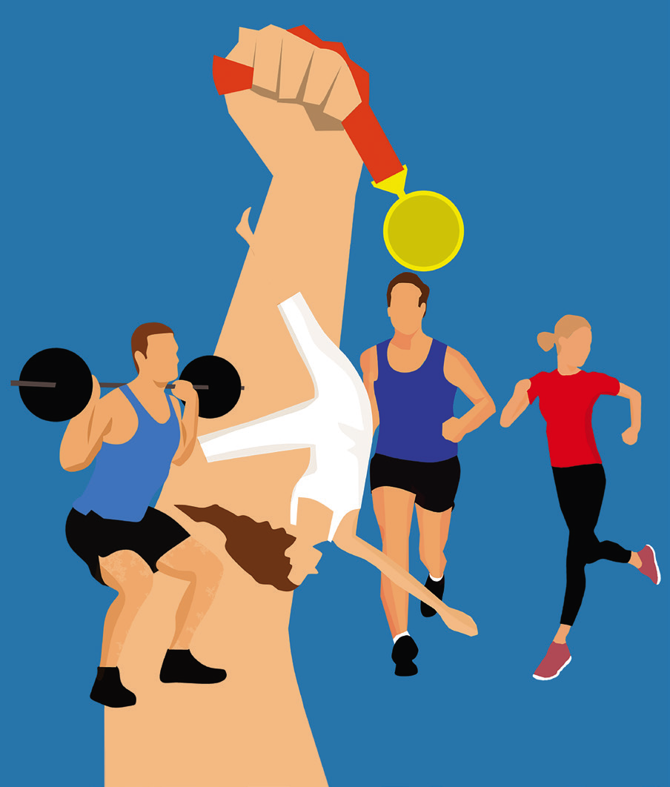
Pangunahing Tanong:
Paano nakabubuti sa iyo na malaman ang mga nangyayari sa ibang panig ng mundo?
Nakapanood ka na ba ng paligsahang nagaganap sa ibang panig ng mundo? Ikuwento ito.

Slide 3

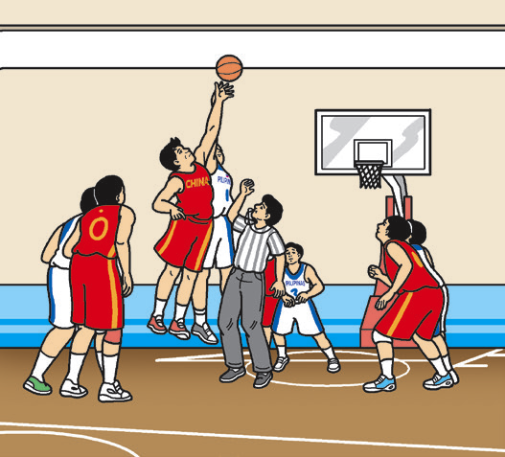
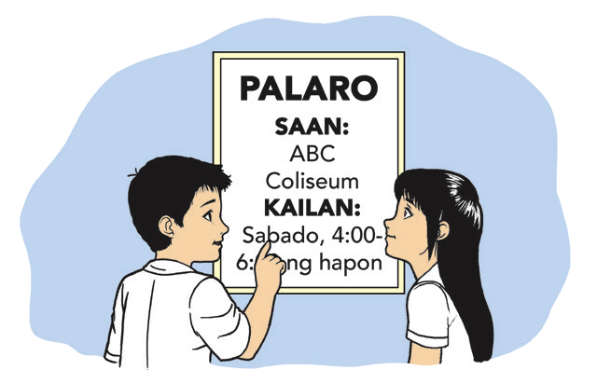

Paggamit ng Pahiwatig ng Larawan at Pangungusap sa Pagbibigay ng Kahulugan ng Salita
pagtutunggali | anunsiyo | humalakhak
Napanood mo ba ang pagtutunggali ng koponan ng Pilipinas at China sa basketbol? | Nabasa mo ba ang anunsiyo tungkol sa gagawing palaro sa ABC Coliseum? | Narinig mo ba siyang humalakhak sa tuwa?

Slide 4
Mahalagang Bahagi ng Ulat
• Pamagat • Paksa
• Sumasagot sa mga tanong na:
– Ano – Bakit – Kailan – Sino – Saan
• Kongklusyon
• Rekomendasyon
• Pangalan ng sumulat ng ulat

Slide 5
Genre: Patalastas
Isang panawagan na ibig ipaalam o ipagawa sa mambabasa o nakikinig na mga tao
Mga Halimbawa: “Palaro sa Mundo” at “Sasali Ka Ba?”

Slide 6
Basahin
Ang tekstong babasahin mo ay isang patalastas.

Slide 7
Palaro sa Mundo
Nanonood ng telebisyon ang magkaibigang Glenda at Greg nang makita at marinig nila ang anunsiyong ito sa telebisyon.

Slide 8

2020 Summer Olympics
Sino: Iba’t ibang manlalaro sa buong mundo
Ano: Multi-sport event o kaganapan para sa
iba’t ibang paligsahan
Saan: Tokyo, Japan
Kailan: Hulyo 24 hanggang Agosto 9, 2020

Slide 9
Agad inanyayahan ni Greg si Glenda na panoorin nila ang pagtutunggali ng mga manlalaro. Tumanggi si Glenda. Naisip
niyang hindi niya kakayaning pumunta sa Tokyo, Japan. Hindi tulad ni Greg na madali para sa kanya ang magtungo roon dahil
doon nagtatrabaho ang tatay niya.

Slide 10
Nang sabihin ito ni Glenda kay Greg, malakas na humalakhak ito. Hindi pala naman kailangang magtungo pa sa Tokyo. Ipalalabas ang paligsahang ito sa telebisyon sa lahat ng panig ng mundo.

Slide 11
Ipaliwanag
1. Paano natin nalalaman ang mga palaro sa ibang bansa?
2. Bakit tumanggi si Glenda sa paanyaya ni Greg?
3. Bakit humalakhak si Greg sa sinabi ni Glenda?

Slide 12
Kambal-katinig – binubuo ng dalawang magkasunod na katinig na magkasama sa isang pantig
Mga Halimbawa:
tsinelas, dram

Slide 13

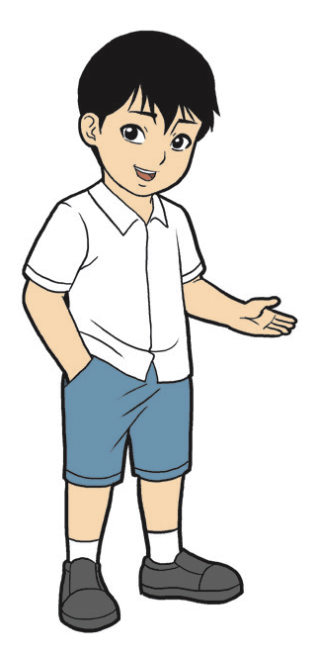
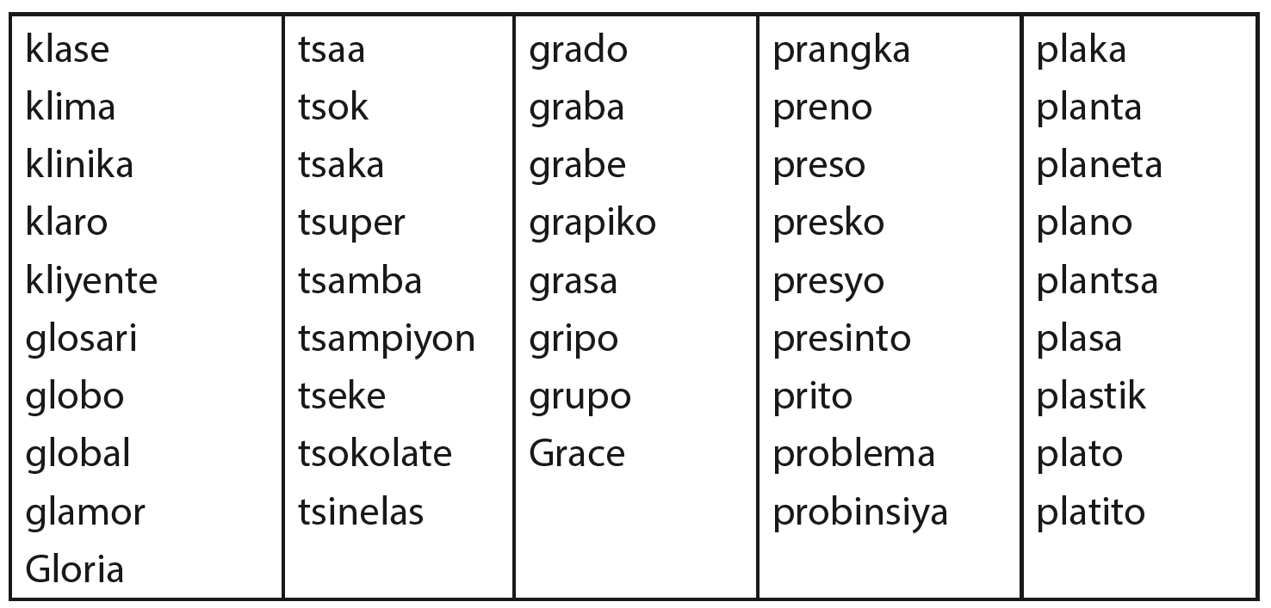
Pagbigkas ng Kambal-katinig
Bigkasin nang wasto ang tunog na kambal-katinig.

Slide 14
Pagbuo ng Bagong Salita
A. Magpalit ng mga tunog upang makabuo ng bagong salita.
1. mundo → _____________ _____________ _____________
2. wala → _____________ _____________ _____________
3. dapat → _____________ _____________ _____________
4. tungo → _____________ _____________ _____________
5. panig → _____________ _____________ _____________

Slide 15
Story Grammar
• Binubuo ng mga elemento ng kuwento
• May tauhan, pinangyarihan, at banghay ng mga pangyayari
• Nagbubuod ng nangyari sa simula, gitna, at katapusan ng
kuwento

Slide 16
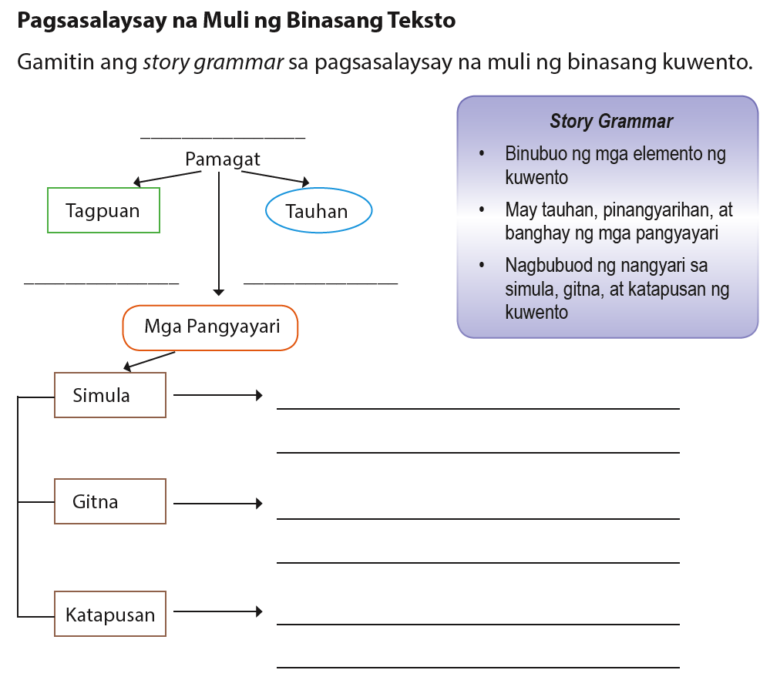

Slide 17
Pagbibigay ng Kahulugan sa mga Simpleng Graph
Narito ang line graph mula sa Internet tungkol sa mga medalyang
pinanalunan ng Pilipinas sa Sea Games. Bigyan ng kahulugan ang graph.
Graph – dayagram na nagpapakita ng ugnayan ng iba’t ibang bagay sa
pamamagitan ng mga tuldok, guhit, at hugis.

Slide 18
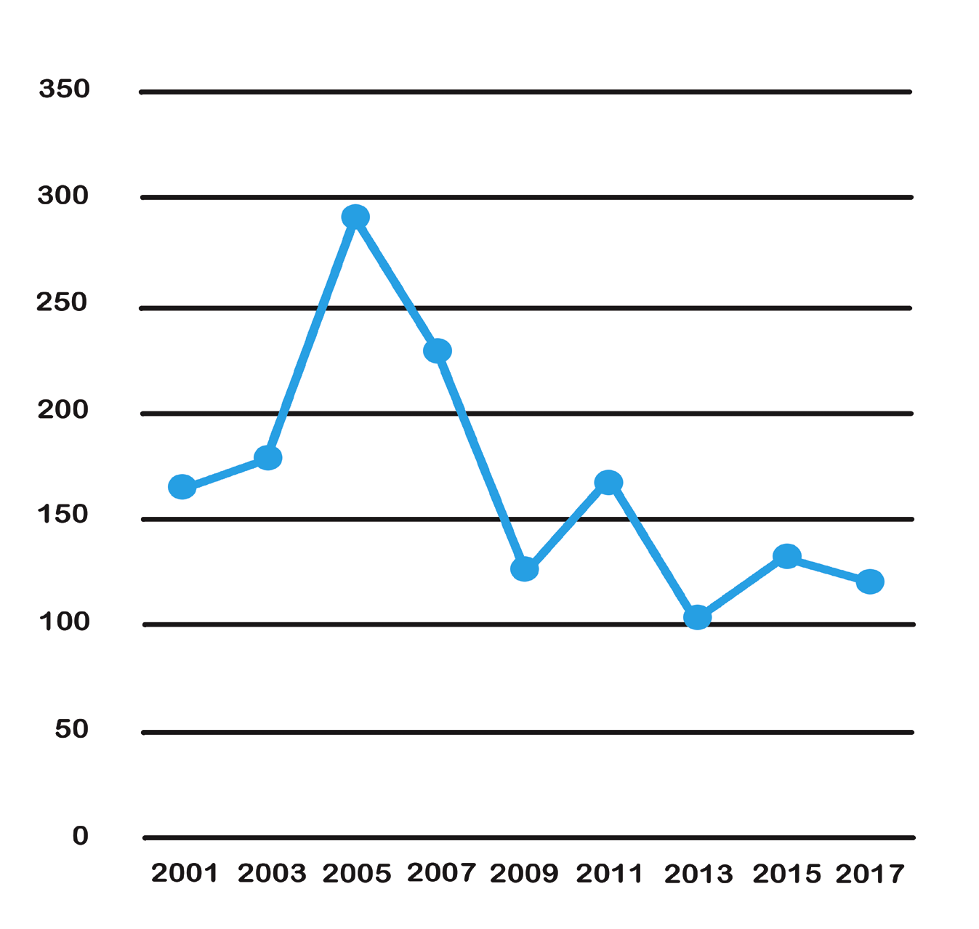
Mga Medalyang Nakamit ng Pilipinas sa Sea Games Taong 2001–2017
Pinagkunan: www.google.com.ph (Southeast Asean Games graph)

Slide 19
1. Ilan ang medalyang nakuha ng Pilipinas noong taong 2003? ________
2. Ilan ang medalyang nakuha ng Pilipinas noong taong 2017? _________
3. Kailan nakakuha ng pinakamaraming medalya ang Pilipinas? _________
4. Kailan nakakuha ng pinakakaunting medalya ang Pilipinas? __________
5. Sa anong mga taon nakakuha ang Pilipinas ng halos magkasindaming medalya? _____________

Slide 20

Pagkilala ng Pangungusap at Di-pangungusap
Pag-aralan ang pangkat ng mga salita sa hanay A at hanay B.
A ang palaro nanood ng telebisyon ang ating mga manlalaro | B Ang palaro ay ginanap sa Japan. Nanood ng telebisyon sina Greg at Glenda. Pupunta sa Japan ang ating mga manlalaro.

Slide 21
Ihambing ang hanay A sa hanay B.
1. Paano ito nagkakatulad at nagkakaiba? ___________________________
2. Alin ang pangkat na buo ang ideya? ______________________________
3. Alin ang pangkat na nagsisimula sa malaking letra? _________________
4. Alin ang nagtatapos sa tuldok (.)? ________________________________

Slide 22
Mga pangungusap ito. Ang balita ay tungkol sa paligsahan.
Ito ay nagbibigay ng impormasyon.
Di-pangungusap ang mga ito. tungkol sa paligsahan tuwing may palaro

Slide 23
Mga Pangungusap
• May isang buong diwa
• May pinag-uusapan
• Nagsisimula sa malaking letra
• May bantas na tuldok (.) sa hulihan nito. Maaari ding tandang pananong (?) o tandang padamdam (!) ang bantas.

Slide 24
Mga Halimbawa:
Marami ang mga manlalaro. Ang mga manlalaro ay
nag-eensayo
inilalarawan ang pinag-uusapan
pinag-uusapan
ginawa ng pinag-uusapan

Slide 25
Pagbuo ng Payak na Pangungusap
A. Itala ang P kung pangungusap o DP kung hindi. Dagdagan ng salita ang hindi para maging pangungusap ito.
___ 1. Walang pagkakaisa
___ 2. Pagod na
___ 3. Nakikinig sila sa lider.
___ 4. Apat ang medalyang nakuha natin.
___ 5. Nanalo sa paligsahan ang mga Pilipinong manlalaro.

